Slide 1
Третий путь продолжается
10.11.11

Slide 2
Летучка. Мах = 1 балл.

Slide 3
Изменения в системе оценивания
10
3 балла -активность
7 балла -домашка
Вариант №1 (чет.недели)
Вариант №2 (нечет.недели)
По-прежнему баллов за занятие

Slide 4
Активность на занятии
Мax 3 балла:
Летучка – max 1 балл
5 вопросов по прошлой теме
5 минут в начале занятия
Тут же разбираем
Прочая активность – max 2 балла
Дискуссии – отдельно! Ближе к делу ☺

Slide 5
Домашка Вар.1 (четные недели)
Мax 7 баллов:
Вопросы из ЕГЭ – max 1 балл
Открытые вопросы – max 4 балла
Подготовка к эссе – max 2 балла:
Подбор 4-5 цитат, иллюстрирующих разные позиции – max 0,5 балла
Оформление цитат – max 0,25 балла
Пояснение к цитатам из 2-3 предложений – max 0,75 балла
Пояснение своего мнения – max 0,5 балла

Slide 6
Домашка Вар.2 (нечетные недели)
Мax 7 баллов:
Вопросы из ЕГЭ – max 1 балл
Открытые вопросы – max 2,5 балл
Эссе – max 3,5 балла:
Раскрытие смысла высказывания – max 2 балла
Собственная позиция – max 1 балл
Аргументация на основе теоретических и практических материалов – max 2 балла
Общее впечатление – max 0,5 балла

Slide 7
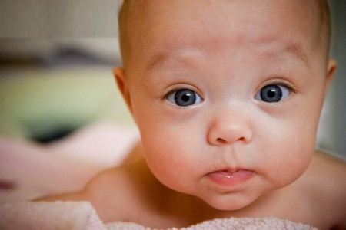
Поиграем? ☺ Пойми меня. Мах = 1 балл.

Slide 8
Занятие №6
Ценности, потребности, целеполагание.
Теории мотивации.
Неопределенность и риск в человеческих решениях.
Теория и практика принятия решений.

Slide 9
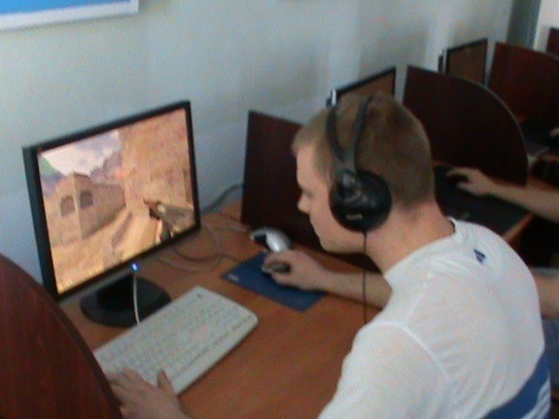
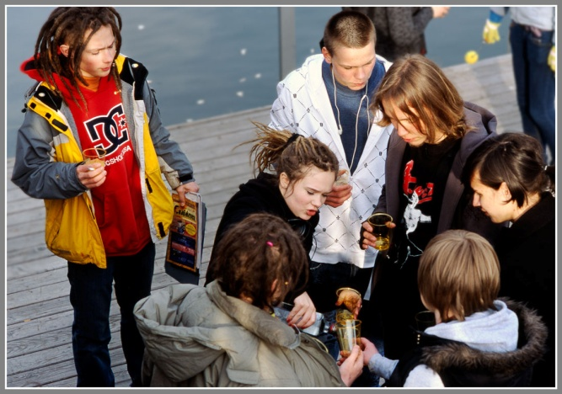
Что же такое ценность?

Slide 10
Что же такое ценность?
Ценности – это продукт духовной деятельности
- специфические социальные определения объектов окружающего мира, выявляющие их положительное значение для человека и общества.

Slide 11
Типология ценностей
По форме:
Материальные
Духовные
По содержанию:
Религиозные
Моральные
Эстетические
Экономические
Социальные
Политические
По отношению к личности:
Индивидуальные
Общечеловеческие

Slide 12
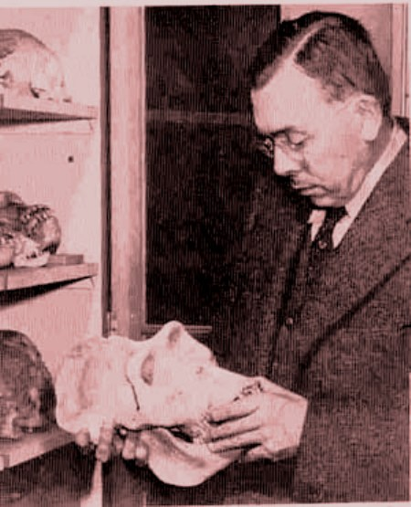
Иерархия ценностей
Клакхон Клайд, американский антрополог, предложил следующую иерархию ценностей:
Доминантные (общепризнанные)
Вариантные (допустимые)
Девиантные (осуждаемые)
В один и тот же временной период
в обществе могут сосуществовать
разные ценности, в т.ч.
противоречащие друг другу

Slide 13
Потребность
Потребность – дискомфортное или неравновесное состояние организма, выражающее его зависимость от природных и социокультурных условий существования.
Интерес – это осознанная, пропущенная через систему ценностей, потребность, к которой выражено положительное расположение субъекта.
Потребность
Система ценностей
Интерес

Slide 14
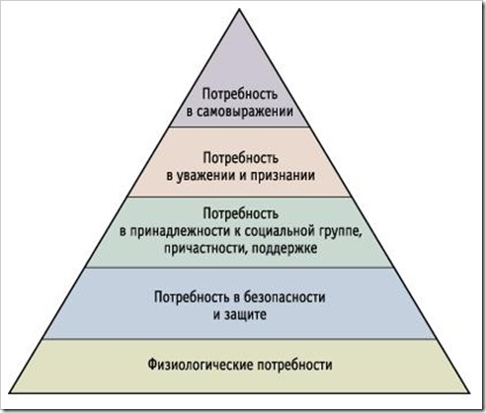
Классификация потребностей. Пирамида Маслоу
Духовные потребности
Материальные потребности

Slide 15
Целеполагание
Цель - субъективный образ конечного результата.
Целеполагание – практическое осмысление человеком своей деятельности с точки зрения постановки цели и средств её достижения.
Цель у человека есть всегда,
даже если сам он ее не осознает.

Slide 16
3 подхода к достижению цели
Целерациональный
(исходя из рациональных предпосылок максимизации полезности и минимизации издержек, рисков)
Ценностно-рациональный
(пропуская решения через собственной системе ценностей)
Традиционное действие
(на основе опыта решения подобных ситуаций)

Slide 17
Мотивация.
Мотивация — побуждение к действию; динамический процесс физиологического и психологического плана, управляющий поведением человека и его эмоциональным состоянием.
Потребности
Интерес
Мотивы
Целостная ориентация
Установки
Стимулы

Slide 18
Теория Абрахама Маслоу
До того момента пока не удовлетворены потребности более низких уровней их воздействие на мотивацию человека будет приоритетным.

Slide 19
Теория Фредерика Герцберга
Существует определённый минимальный набор условий, только по достижении которого начинают действовать мотивирующие факторы.
Гигиенические факторы | Мотивирующие факторы
Политика фирмы и администрации | Успех
Условия работы | Продвижение по службе
Заработок | Признание и одобрение результата
Межличностные отношения | Высокая степень ответственности
Степень непосредственного контроля за работой | Возможность творческого и делового роста

Slide 20
Теория ожидания Врума
[Валентность] * [Ожидание] * [Инструментальность]
= Мотивация
Валентность – степень значимости получения поощрения/наказания
Инструментальность – значимость результата, связанного с рабочим процессом
Ожидание – эмоциональное состояние связанное с предполагаемым поощрением/наказанием

Slide 21
Теория справедливости Адамса
Для установления соответствия ситуации с понятием справедливости сопоставляются:
[Отдача, полученная работником] / [Вклад работника]
_______________________________________________
[Отдача, полученная другими работниками] / [Вклад других работников]

Slide 22
Теория Портера-Лоулера
Основана на теории ожидания и теории справедливости.
Основное положение: результаты труда являются причиной удовлетворения сотрудника, а не наоборот.
Результаты труда
Удовлетворённость сотрудника

Slide 23
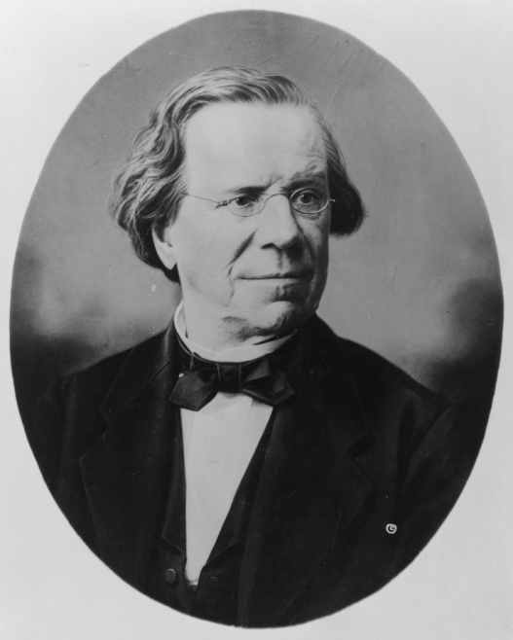
Теории мотивации
Мотивирующими факторами
являются:
В теории Дэвида Мак-Клелланда -
Успех
Власть
Причастность
В теории Альдерфера -
Существование (материальные потребности)
Родственность (социальные потребности)
Рост (духовные потребности)

Slide 24
Итог
Процессуальные | Содержательные
Теория Маслоу | Теория справедливости Адамса
Теория Герцберга | Теория ожидания Врума
Теория Мак-Клелланда | Теория Портера-Лоулера
 | Теория Альдерфера

Slide 25
Принятие решения
Решение – нахождение способов трансформации исходной ситуации в желаемую.
Что есть?
Что хочется?

Slide 26
Принятие решения
Выбор – принятие человеком одного из нескольких взаимно исключающих путей трансформации исходной ситуации.

Slide 27
Решение как процесс
Поиск решения
Принятие решения
Реализация решения

Slide 28
Факторы, влияющие на принятие решения
Факторы
Внешние
Внутренние
Установки
Нормы

Slide 29
Социальные нормы
Социальные нормы – общепринятые правила и образцы поведения людей в обществе.
Несоблюдение норм
Отторжение обществом

Slide 30
Установки
Установка - стабильная готовность человека поступать тем или иным образом задолго до появления стимула.
Стимул (ситуация)
Проявление установки
Соответствующее поведение
Наличие установки

Slide 31
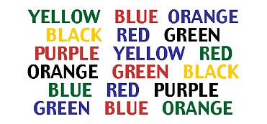
Когнитивный диссонанс
Когнитивный диссонанс – нарушение согласованности между тем, что человек знает и что делает.

Slide 32
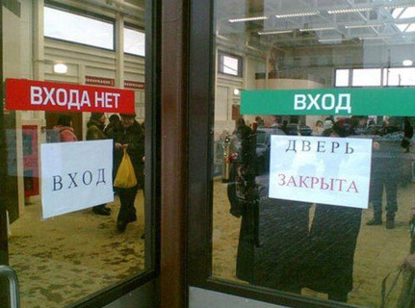
Когнитивный диссонанс
Причины когнитивного диссонанса:
Психологическая несовместимость
Культурные обычаи
Конфликт частного и общего
Имеющийся прошлый опыт

Slide 33
Особенности принятия решения
Принятие решения в условиях неопределенности
Вероятность исхода решения не может быть точно вычислена
Влияние посторонних факторов

Slide 34
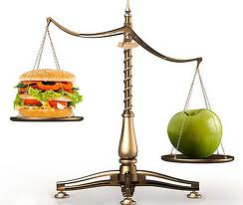
Риск при принятии решения
Риск – возможные потери вследствие наступления нежелательных исходов.
Исходы решения
Желательные
Нежелательные

Slide 35
Склонность к риску
Рисковать!
Мax желаемый результат
Низкая вероятность
Средненький результат
Высокая вероятность
Не рисковать!
овать!

Slide 36
Альтернативные решения
Альтернатива – лучшее среди отвергнутых решений.
Альтернативная стоимость – ожидаемый результат лучшего среди отвергнутых решений.

Slide 37
Теория рационального выбора
Рациональное решение – выбор варианта с наименьшей альтернативной стоимостью.
Решение Б
Решение А
Альтернатива
Рациональное решение

Slide 38
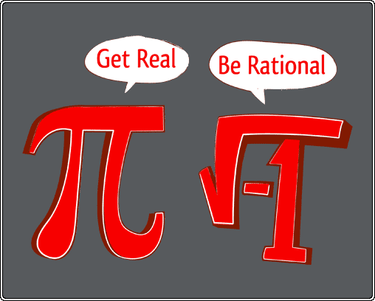
Недостатки теории рационального выбора
Предположение, что все рациональны и адекватны…
Необходимость учитывать чужие решения
Неготовность рассматривать некоторые варианты решений
Изменение представления о желаемом со временем

Slide 39
Практика принятия решений
Аттитюд – социальное качество личности,
выражает ее готовность к определенной социальной активности в соответствии со своими ценностными ориентациями и принятыми социальными нормами.

Slide 40
Тренинг по принятию решений
Представьте себе ситуацию:
Неделю назад Вы договорились встретиться с другом, но в день встречи Вам звонит Ваш молодой человек/девушка и зовет на свидание.
Ваши действия?

Slide 41
Тренинг по принятию решений
Еще ситуации:
Вы идете по дороге и видите кошелек
Вы просыпаетесь в школу и понимаете, что немного простыли
Вы пришли домой в 22:00 и назавтра нужно сделать огромную домашку, к которой Вы пока не притрагивались
Вас обозвали

Slide 42
Хорошего вечера! ☺ Принимайте верные решения ;-)

